Slide 1
RESSURSTEAM 15-24
et tverrfaglig samarbeid i

Slide 2
Bakgrunn
Stort frafall i skole/utdanning og arbeid i aldersgruppen 15-24 år ​​
​gjennom høsten 2020
→
stor økning i antallet i alderen 18-24 år som var registrert på NAV Søndre Land
Håkon Johansen (ROL) → Prosjekt Øvre Eiker kommune
NOVEMBER 2020 → 94 PERSONER
dette utgjorde 22 % av befolkningen mellom 18 og 24 år

Slide 4
Målgruppe
UNGDOM OG UNGE VOKSNE (15-24) SOM
faller mellom flere stoler i det ordinære tjenesteapparatet,
strever på flere arenaer i livet
har sammensatte hjelpebehov
Ikke nyttiggjør seg av eksisterende arbeidsrettede tilbud
DENNE GRUPPA KREVER AT MAN HAR FOKUS PÅ FYSISK OG PSYKISK HELSE, DØGNRYTME, HYGIENE, VANLIGE NORMER I ARBEIDSLIVET

Slide 5
Mål
Ungdommen skal få mulighet til å gå på skole eller være i arbeid. For å få til dette må vi:
møte ungdommene med en helhetlig og samordnet tjeneste som tenker langsiktig
møte ungdommene som de betydningsfulle personer de er
møte ungdommene med individuelt tilpasset oppfølging
være et tilgjengelig team for andre som jobber med ungdom
UNGDOM SOM AVVISER HJELP SKAL OPPLEVE AT DE IKKE BLIR GITT OPP

Slide 6
Hva er viktig for oss?
Å gi et tilbud; uavhengig av ytelse og tidligere kartlegginger
Tverrfaglig perspektiver
Tilgjengelighet​​
At vi møter ungdommene med empati, omsorg, anerkjennelse og støtte
Å forstå konteksten ungdommen lever i​
Dyrke ungdommens muligheter og ressurser
Skape trygge relasjoner og tillit
Dyrke drømmene!
HVA I LIVET GIR GLEDE OG ENERGI?
SYNLIGGJØRE OG FEIRE DE STERKE ØYEBLIKKENE!

Slide 7
Samarbeid
Ressursteam har et formalisert samarbeid med vekstbedriften Sølve AS, gjennom
«PIT STOP KRÅKVIKA»:
Disponerer eget hus
Praktisk prosjekt i alle gruppene
Temaer utfra gruppas ønsker og behov

Slide 8
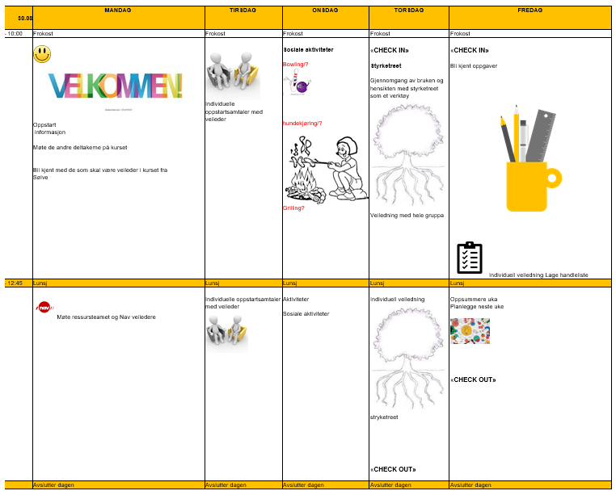

Slide 9
Ledelse
Medarbeiderdrevet
Myndiggjorte medarbeidere
Rammer:
20% av arbeidstiden
Ivaretakelse av ordinær portefølje
Ikke konkretisert mål for antall deltakere
Supplerer NAVs tiltaksportefølje
Et eksempel til etterfølgelse

Slide 10
En historie
Jeanette:
Fra lammende angst og OCD til fast jobb
Notes:
Takk for oss!

